Slide 1
Obj. Identificar unidades y decenas
1 2 3 4 5 6 7 8 9 10 11 12 13 14 15 16 17 18 19 20 21 22 23 24 25 26 27 28 29 30 31 32 33 34 35 36 37 38 39 40
PROFESORA: DANIELLA PEREDO COURATIER

Slide 2
¿QUÉ ES UNA DECENA?

Slide 3
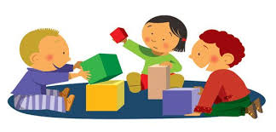
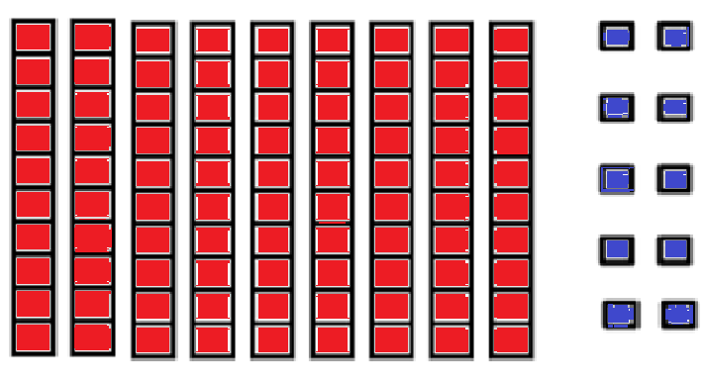

Slide 4
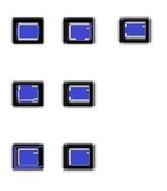
Decenas
Unidades
1
7

Slide 5
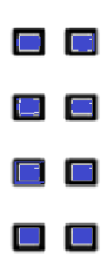
Decenas
Unidades
1
8

Slide 6
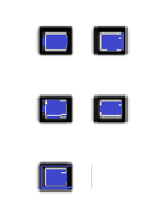
Decenas
Unidades
1
5

Slide 7
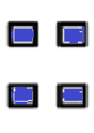
Decenas
Unidades
1
4

Slide 8
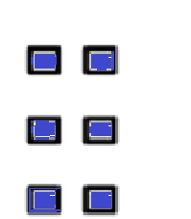
Decenas
Unidades
1
6

Slide 9
Decenas
Unidades
2
0

Slide 10
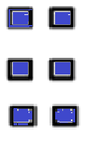
Decenas
Unidades
2
6

Slide 11
Decenas
Unidades
1
1

Slide 12
Decenas
Unidades
1
21
2
= ?
Decenas
Unidades
1
9
19
= ?

Slide 13
¿Cuántas unidades forman una decena?

